Slide 1
Základy informatiky
Úvod do informatiky

Slide 3
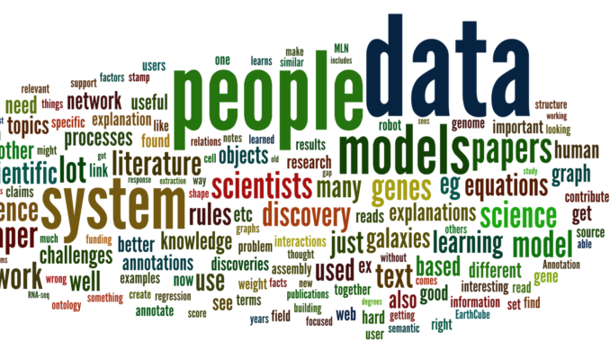
Informatika
Vědní obor zabývající se zpracováním informací
V užším kontextu studuje výpočetní a informační procesy z hlediska HW i SW.
Informační technologie
Odvětví techniky, které je zaměřeno na zpracování dat a informací
(sběr, vyhledávání, uchovávání, řízení, distribuce, …)
Další pojmy: Informační gramotnost, Informační společnost, Informatické myšlení

Slide 4
Členění
teoretická informatika – zabývá se teorií informace, zkoumá matematické zákonitosti, které mají využití ve zpracování informací;
aplikovaná informatika – aplikovaná věda, která ovlivňuje jiné obory a mnohé vědní disciplíny. Zkoumá automatizovatelnost procesů v rozličných oblastech pomocí informačních technologií.
informační a komunikační techn. (ICT) (zahrnují veškeré technologie používané pro komunikaci a práci s informacemi)

Slide 5
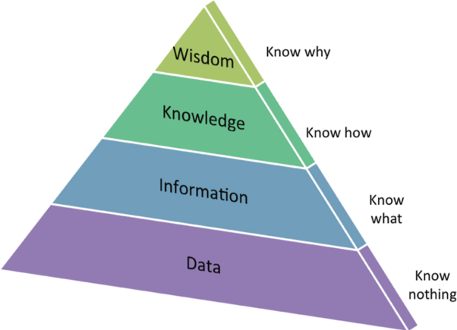
Základní pojmy
DATA – fakta, (libovolné řetězce znaků), která samy o sobě nemají význam
INFORMACE – vznikají seskupením dat
ZNALOSTI – interpretované informace

Slide 6
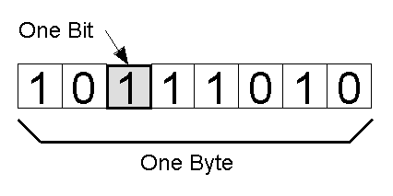
Jednotka informace
Jednotkou informace je takové množství informace, které získáme potvrzením, že nastala jedna ze dvou stejně pravděpodobných možností.
Jednotkou informace je bit.
Může nabývat hodnoty 0 nebo 1.
Častěji používáme vyšší jednotku byte. Pomocí něj lze zaznamenat hodnotu z dvě na osmou kombinací.

Slide 7
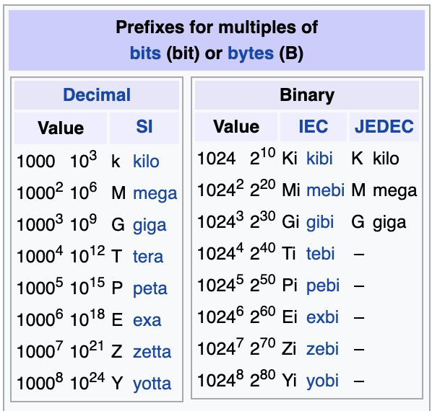
Odvozené jednotky
1 B(Byte) = 8 b(itů)
kB, MB, GB, TB, …
Přenosová rychlost 100Mbps
Jak ji kvantifikujeme na jednotky MB?

Slide 8
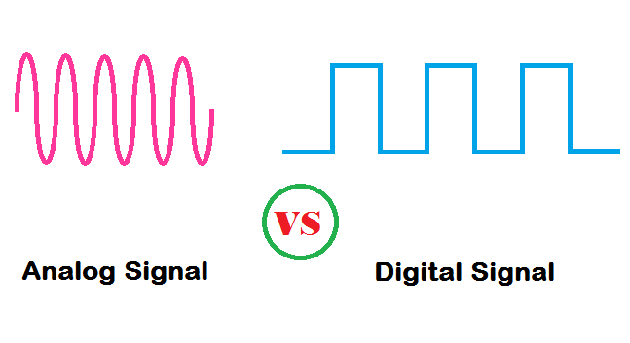
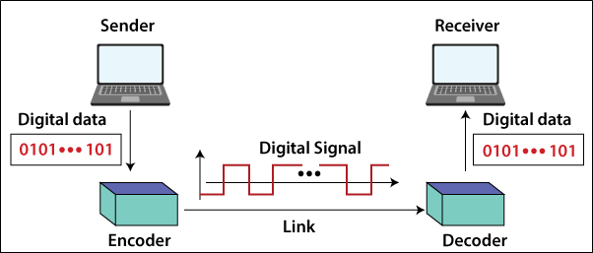
Přenos informace
Přenos informace probíhá přes médium, které je schopno přenášet 0 a 1:
Napětí
Intenzita světelného toku
Frekvence rádiové vlny
Magnetické pole

Slide 9
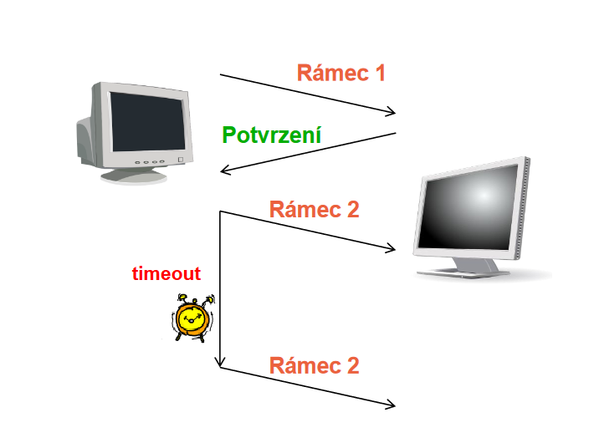
Zabezpečení přenosu proti chybám
Skupiny přenášených bitů se grupují do rámců a na konec každého z nich je připojen „kontrolní součet“ vypočtený z přenášených dat (checksum) a pořadové číslo
na přijímači se stejným způsobem vypočítá kontrolní součet a porovná s přeneseným
v případě neshody kontrolního součtu nebo přeskočení pořadového čísla se musí chyba opravit

Slide 10
Kódování

Slide 11
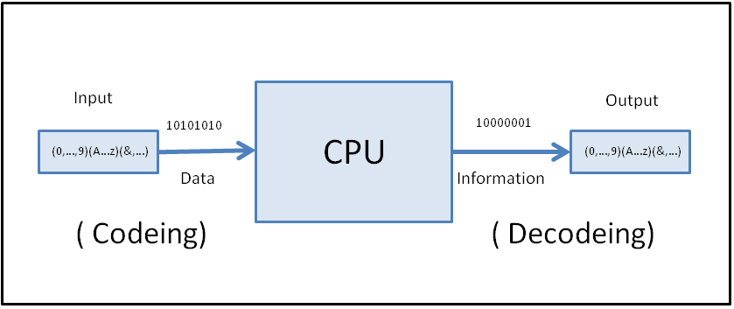
Kódování informace
Příklad: kódování textového řetězce Ahoj!123
Binárně: 0100 0001 0110 1000 0110 1111 0110 1010 0010 0001 0011 0001 0011 0010 0011 0011
Dekadicky: 65 104 111 106 33 49 50 51
Hexadecimálně: 0x41 0x68 0x6F 0x6A 0x21 0x31 0x32 0x33

Slide 12
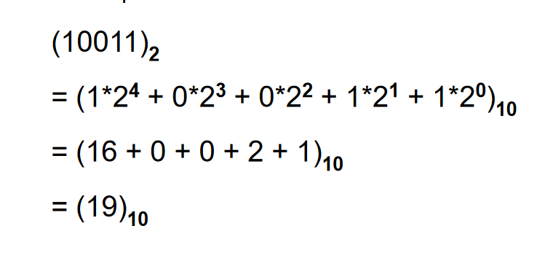
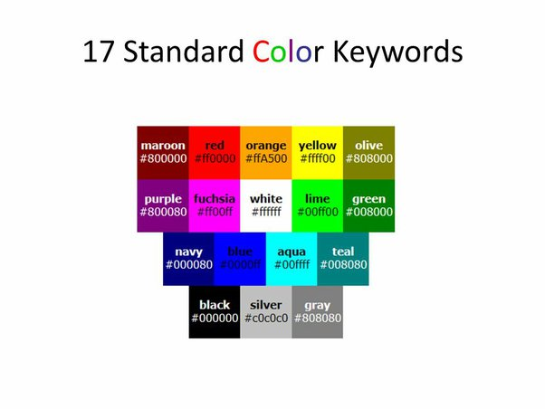
Převody mezi soustavami
Desítková, Dvojková, Osmičková, Šestnáctková
Soustavy se liší v základu z (maximální počet číslic, které máme v soustavě k dispozici)
Dvojková – fyzikálně jednoduše realizovatelná (otevřeno/zavřeno, spojený/rozpojený obvod, …)
Příklad převodu binárního čísla na dekadické:
Převeďte z dekadické soustavy číslo 15 do soustavy dvojkové.

Slide 16
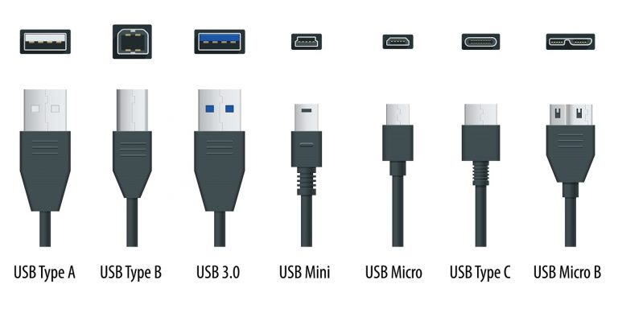
USB
Universal Serial Bus (USB) je univerzální, moderní sériová sběrnice. Nahrazuje dříve používané způsoby připojení (sériový a paralelní port, PS/2, Gameport apod.) pro běžné druhy periférií – tiskárny, myši, klávesnice, joysticky, fotoaparáty, modemy atd., ale i pro přenos dat z videokamer, čteček paměťových karet, MP3 přehrávačů, externích pevných disků, externích optických mechanik a dalších

Slide 17
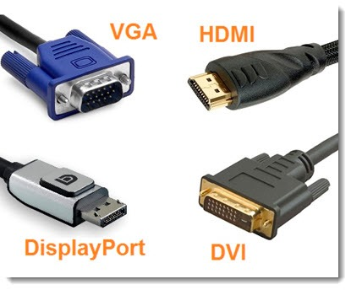
Grafické standardy
Analogový vs. Digitální signál
Analogový – spojitý, nízká odolnost vůči rušení a náchylnost k degradaci kvality.
Digitální – skokový, bezztrátový, binárně zaznamenatelný

Slide 18
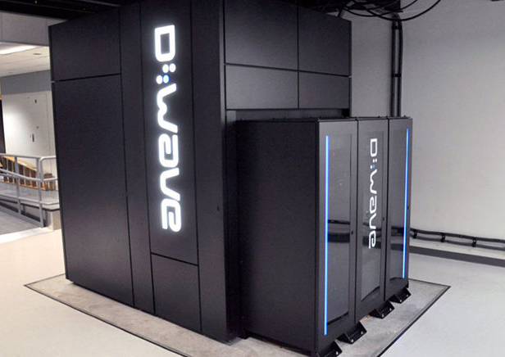
Kvantový počítač
Jedním z trendů dalšího vývoje v budoucnosti je kvantový počítač (jiný rozměr výkonu).
Základní jednotka informace –qubit, může nabývat hodnoty 0, 1 nebo i kombinace obou.
Klasický vs kvantový počítač:
bit – trazistor
qubit – proton, elektron

